Slide 1
Sensibilité au Traitement Sensoriel : Revue de la recherche
Elaine N. Aron, Ph.D.
Retraite pour thérapeutes de haute sensibilité
6 juillet 2018

Slide 2
Sommaire
Le concept et sa mesure
Susceptibilité différentielle
Expériences comportementales/émotionnelles
Corrélats neuronaux
Héritabilité et corrélats génétiques
Quelques autres études intéressantes et quelques questions

Slide 3
Aperçu
Le concept et sa mesure
Susceptibilité différentielle
Expériences comportementales/émotionnelles
Corrélats neuronaux
Héritabilité et corrélats génétiques
Quelques autres études intéressantes et quelques questions

Slide 4
Qu'est-ce que la sensibilité au traitement sensoriel ?
DOES
D : Profondeur du traitement : Préférence pour un traitement plus approfondi de l'information
O : Facilement surexcité
E : Réactivité émotionnelle accrue (positive et négative) et empathie :
S : Plus sensible aux stimuli subtils ;
AUSSI :
Plus réactif à l'environnement (« sensibilité avantageuse » ; « susceptibilité différentielle »)

Slide 5
Une plus grande réactivité émotionnelle à la fois positive et négative facilite la profondeur du traitement et cause d'une susceptibilité différentielle
Corrélations avec le SPS (d'après Pluess et al., 2018)
* Aspects négatifs (échelles standard)
  Système d'inhibition comportementale .55**
  Émotivité négative .38**
  Affect négatif .15*
* Positifs (échelles standard)
  Système d'activation comportementale .42**
  Émotivité positive .29**
  Affect positif .16*
(Résultats similaires dans Lionetti et al, 2018 ; Smolewska et al., 2006 ;
également observés dans des études sur l'activation cérébrale)

Slide 6
Deux stratégies
Deux stratégies : Chez plus de 100 espèces (Wolf et al., 2008, PNAS)
« Faites-le une fois et faites-le bien »
contre
  « Lancez-vous ; si vous vous trompez, recommencez »
  C'est-à-dire :
  Réactif, réfléchi, sensible
  par opposition à
  Impulsif, faible réactivité, peu sensible

Slide 7
Probablement dépendant de la fréquence négative
(Wolf et al., 2008)
Toujours minoritaire (chez les humains, 30 %) car cela ne présente aucun avantage si tout le monde y est sensible
  Par exemple : Il n'y a aucun avantage à prendre un raccourci dans la circulation si tout le monde l'utilise.
  Cela présente l'inconvénient de prendre du temps et de l'énergie et n'améliore pas toujours les résultats.

Slide 8
Historique du développement du concept
(Aron & Aron, 1997, JPSP)
Points de vue anciens et actuels sur l'introversion
Entretiens
Relation avec la recherche sur le tempérament des nourrissons/enfants
  Inhibition
  Timidité
Pourquoi un nouveau terme était nécessaire

Slide 9
Clarification de ce que le SPS n'est pas
Ce n'est pas de l'introversion (30 % des personnes concernées sont extraverties)
Ce n'est pas un trouble (ce n'est pas un TSPT, un TSA ou un autisme de haut niveau, un TDAH, un TSPT, etc.)
Ce n'est pas plus fréquent chez les femmes (le nombre d'hommes et de femmes est égal)
Ce n'est pas quelque chose que l'on peut éliminer (c'est en grande partie inné)

Slide 10
Étude sur l'élaboration de l'échelle HSP
(« SPS et sa relation avec I et N » ; Aron & Aron, 1997)
7 études, N total = 1342 (principalement des échantillons d'étudiants ; les entretiens et les numéros composés au hasard provenaient d'échantillons communautaires)
Entretiens, 39 (18-66 ans, environ 4 par décennie).
Création d'une première échelle, puis réduction du nombre d'items pour obtenir un meilleur alpha
Comparaison avec diverses échelles, y compris Big Five, et détermination qu'il ne s'agissait pas simplement de névrosisme ou d'introversion (à l'aide de 4 mesures différentes de I-E, la corrélation était modérée)
Le Big Five n'a pas permis d'expliquer 71 % de la variance des scores de l'échelle HSP

Slide 11
Différence par rapport à l'introversion et au névrosisme (Aron & Aron JPSP, 1997, étude 2)
Corrélations partielles
Directes HSP I&N
Corrélations contrôle contrôle HSP I & N pour I&N pour HSP
Sensibilité à la lumière du jour .32** .27** .26** .12
Sensibilité à l'alcool .39** .24** .36** .09
Temps passé seul .22** .32** .02 .29**
Émotions fortes .28** .38** .11 .28**

Slide 12
Nouveaux développements de l'échelle HSP : trois facteurs ou un seul ?
Trois sous-facteurs ont été identifiés (par exemple, Smolewska, et al., 2006).
    EOE : facilité d'excitation (par exemple, « ... les changements dans votre vie vous bouleversent »)
    LST : seuil sensoriel bas (par exemple, « ... mis mal à l'aise par les bruits forts »)
    AES : Sensibilité esthétique (par exemple, « ... conscient des subtilités de votre environnement ») (les items AES sont pour la plupart formulés de manière positive, reflétant la profondeur du traitement)

Slide 13
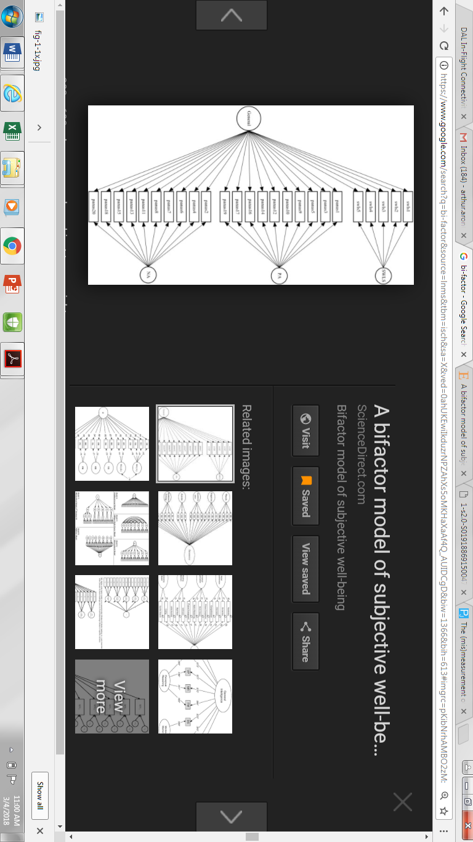
Nouveaux développements de l'échelle HSP
3 sous-facteurs et 1 facteur global, c'est-à-dire un modèle bifactoriel. Le modèle bifactoriel correspond beaucoup mieux aux données qu'un simple modèle à 3 facteurs. (Lionettie et al, 2018 ; Pluess et al, 2018)

Slide 14
Nouveaux développements de l'échelle
Catégorie ou dimension continue ?
La plupart des traits sont des dimensions continues. L'analyse taxométrique distingue les variables continues des variables catégorielles. À l'aide de cette méthode :
  - Woodward et al. (2000) ont constaté que le trait connexe de « réactivité » évalué dans un échantillon de 599 nourrissons âgés de quatre mois était catégoriel, s'appliquant à environ 10 %
  Borries (2012), à l'aide de plusieurs méthodes d'analyse avec l'échelle HSP sur un large échantillon diversifié d'adultes allemands (N = 898, M_{age} = 36), a conclu que 15 à 20 % d'entre eux étaient des HSP. Conclusion de Borries :
    « Les HSP existent, formant un groupe indépendant de personnes qui se distinguent qualitativement de toutes les autres par leur façon de percevoir et de traiter les stimuli ».

Slide 15
Nouveaux développements de l'échelle HSP
Trois groupes distincts : sensibilité élevée, moyenne et faible (Pluess et al., 2018 ; Leonetti et al., 2018)

Slide 16
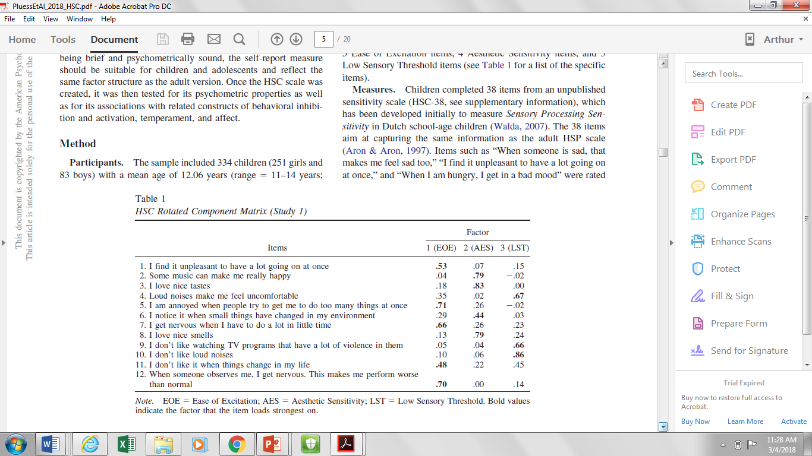
Nouveaux développements de l'échelle HSP
Échelle à 12 items pour les enfants plus âgés et les adolescents (Pluess et al, 2018)

Slide 17
Nouveaux développements de l'échelle HSP : Amélioration de la mesure de la profondeur de traitement
Seuls 4 des 27 éléments concernent quelque peu la profondeur :
  Avez-vous une vie intérieure riche et complexe ?
  Êtes-vous profondément ému par les arts ou la musique ?
  Êtes-vous consciencieux ?
  Lorsque les gens ne se sentent pas à l'aise dans un environnement physique, avez-vous tendance à savoir ce qu'il faut faire pour le rendre plus confortable (comme changer l'éclairage ou les sièges) ?
  Ces quatre éléments font partie du facteur AES à 7 éléments, qui sont tous formulés de manière positive ; le facteur AES est probablement simplement constitué d'éléments positifs.
  La profondeur du traitement des éléments est actuellement en cours de test.

Slide 18
Aperçu
Le concept et sa mesure
Susceptibilité différentielle
Expériences comportementales/émotionnelles
Corrélats neuronaux
Héritabilité et corrélats génétiques
Quelques autres études intéressantes et quelques questions

Slide 19
La STS interagit-elle avec les effets de l'environnement pendant l'enfance pour prédire l'affectivité négative ?
Modèle d'interaction provisoire
(Aron et al., PSPB, 2005)

Slide 20
Modèle d'interaction provisoire
(autre illustration)
Personnes dotées d'une haute sensibilité
Personnes peu sensibles
(Aron et al., PSPB, 2005)

Slide 21
Quelques preuves à l'appui de l'interaction (Aron et al., PSPB, 2005)
Remarque : tout biais négatif des personnes hautement sensibles dans leurs souvenirs de l'environnement de leur enfance conduirait à des effets opposés à ceux observés ici. (Autrement dit, les personnes hautement sensibles ayant un NA élevé rapportent en réalité moins d'enfances difficiles que les personnes non sensibles ayant un NA tout aussi élevé).
(Résultat de base reproduit pour la dépression par Liss et al., 2005)

Slide 22
Quelques preuves expérimentales
(Aron et al., PSPB, 2005, étude 4)
N = 160
Échelle HSP abrégée
Tous ont rempli le questionnaire standard supposé
Évaluation de l'humeur négative au début et à la fin
Au milieu, passage d'un test de « raisonnement appliqué » très facile ou très difficile

Slide 23
Une interaction « pour le meilleur et pour le pire » (Belsky & Pluess, 2009 ; Ellis et al., 2011)
Remet en question une hypothèse largement répandue :
  Le STS (et d'autres tempéraments à faible fréquence) n'est PAS seulement un facteur de vulnérabilité
Méta-analyse :
  Un certain nombre d'indicateurs de susceptibilité (y compris la STS) :
    Comportementaux (par exemple, les nourrissons « irritables »)
    Génétiques
    Réactivité physiologique
    Échelle HSP
  Dans de bonnes conditions (« adéquation »), le SPS est un avantage

Slide 24
Sensibilité à l'avantage
Pluess & Belsky (2012, Psych Bull ; d'après Manuck, 2011)
Se concentre sur la moitié « positive » de l'interaction
« Avantage » fait référence à un avantage général plutôt que spécifique
La « résilience » équivaut à la résistance à l'avantage
Première étude célèbre : Suomi (1997), des singes rhésus « tendus » ont été assignés à des mères compétentes = statut social élevé

Slide 25
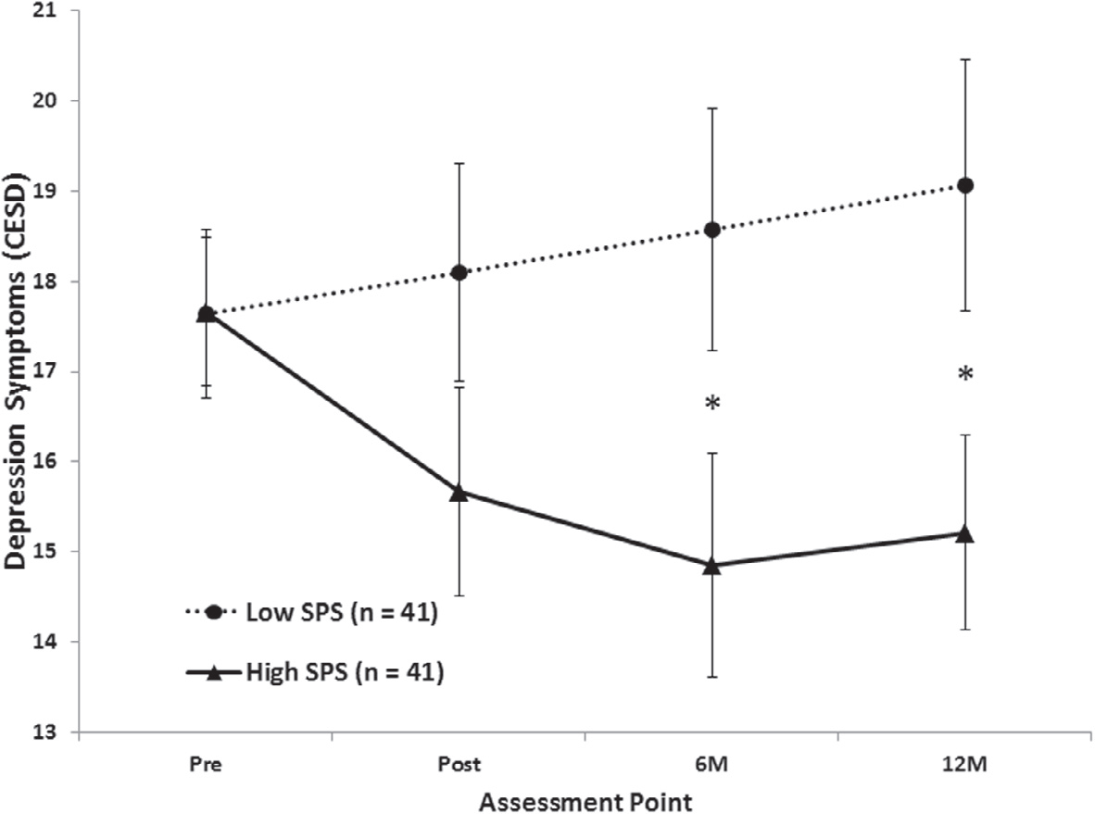
Une intervention qui n'a réussi que pour les personnes ayant un score élevé sur l'échelle HSP (Pluess & Boniwell, 2015)

Slide 26
Exemples possibles de sensibilité à l'avantage, allèle court de la sérotonine
Réactivité maternelle = internalisation morale uniquement avec l'allèle ss
BEI : nourrissons orphelins roumains assignés au hasard à des familles d'accueil qualifiées : seuls ceux présentant l'allèle ss ont bénéficié de cette mesure à 54 mois
Adultes : allèle ss. Amplifie les émotions positives dans le mariage et amplifie les émotions sociales en général

Slide 27
Aperçu
Le concept et sa mesure
Susceptibilité différentielle
Expériences comportementales/émotionnelles
Corrélats neuronaux
Héritabilité et corrélats génétiques
Quelques autres études intéressantes et quelques questions

Slide 28
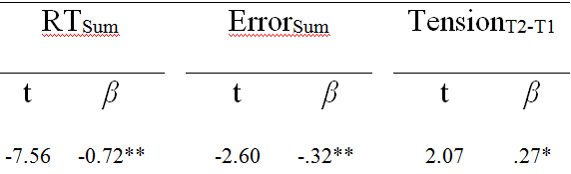
Tâche de recherche visuelle
Dans le cadre d'une tâche de recherche visuelle standard, la STS était associée à de meilleures performances (réponse plus rapide et moins d'erreurs), suivies d'une augmentation du stress perçu (Gerstenberg, 2012).
Corrélations avec l'échelle HSP (en contrôlant N et E)

Slide 29
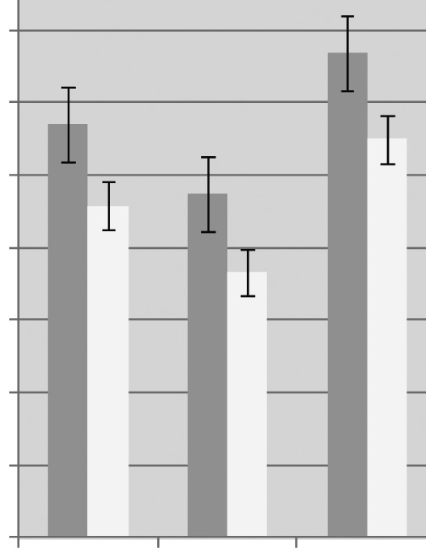

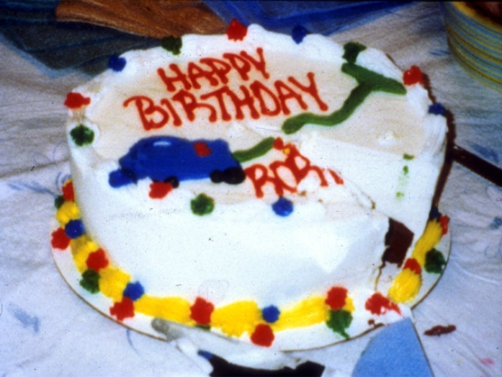
Réaction aux images émotionnelles
La STS est associée à une réponse plus rapide et plus forte aux images positives et négatives (Jagiellowicz, Aron et Aron, 2016).

Slide 30
Aperçu
Le concept et sa mesure
Susceptibilité différentielle
Expériences comportementales/émotionnelles
Corrélats neuronaux
Héritabilité et corrélats génétiques
Quelques autres études intéressantes et quelques questions

Slide 31
Corrélats neuronaux
Activation plus importante lors de distinctions visuelles fines (Jagiellowicz et al., 2010)
Interaction avec les différences culturelles lors de tâches de jugement visuel (Aron et al, 2010)
Réponse plus importante aux expressions tristes, neutres et joyeuses, en particulier dans l'insula et les neurones miroirs (Acevedo et al., 2014)
Interaction entre la qualité de l'enfance et la réponse à des images positives et négatives (Acevedo et al, 2017)

Slide 32
Corrélats neuronaux
Activation plus importante lors de distinctions visuelles fines (Jagiellowicz et al., 2010)
Interaction avec les différences culturelles lors de tâches de jugement visuel (Aron et al, 2010)
Réponse plus importante aux expressions tristes, neutres et joyeuses, en particulier dans l'insula et les neurones miroirs (Acevedo et al., 2014)
Interaction entre la qualité de l'enfance et la réponse à des images positives et négatives (Acevedo et al, 2017)

Slide 33
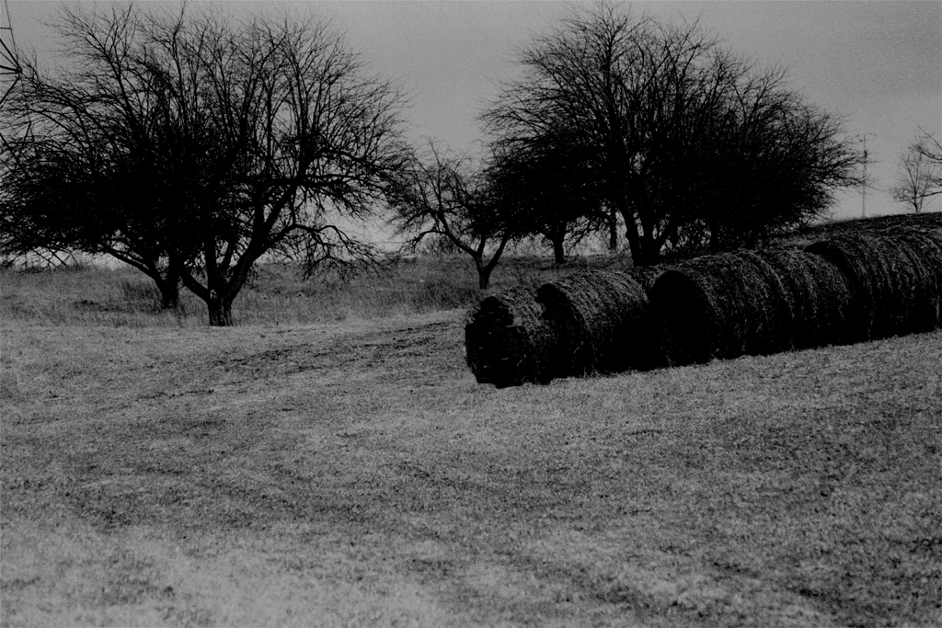
Notes:
Il s'agit de la diapositive originale pour une modification mineure.

Slide 34
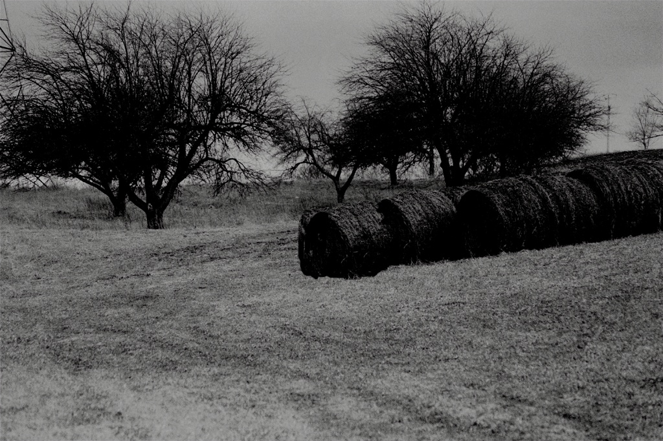
Notes:
Exemple de modification mineure : ajout d'une botte de foin à l'avant des bottes de foin.

Slide 35

Notes:
Poteau de clôture ajouté

Slide 36
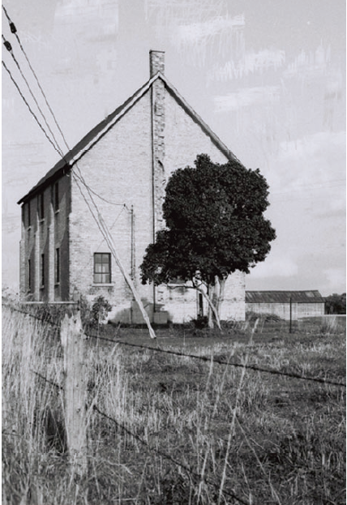

Slide 37
Activation cérébrale
Changements mineurs vs changements majeurs
Les scores de l'échelle HSP étaient corrélés à une activation plus importante en réponse à des changements mineurs (par rapport à des changements majeurs) dans
    Zones visuelles secondaires
    Aires d'association visuelle
    Aux zones de coordination visuo-motrice
Les résultats restent valables (et plus forts) après contrôle du névrosisme et de l'extraversion.
Notes:
Plus le score HSP d'une personne est élevé, plus elle est susceptible de présenter une activation plus importante dans les zones d'association visuelle en association avec des changements mineurs , par opposition à des changements majeurs, dans une image
Nous avons examiné des groupes de 25 voxels ou plus à p=.001

Slide 38
Exemple : gyrus temporal moyen gauche (MNI : –52, 56, 6) Association résiduelle STS pour changement mineur > changement majeur

Slide 39
Corrélats neuronaux
Activation plus importante lors de distinctions visuelles fines (Jagiellowicz et al., 2010)
Interaction avec les différences culturelles lors de tâches de jugement visuel (Aron et al, 2010)
Réponse plus importante aux expressions tristes, neutres et joyeuses, en particulier dans l'insula et les neurones miroirs (Acevedo et al., 2014)
Interaction entre la qualité de l'enfance et la réponse à des images positives et négatives (Acevedo et al, 2017)

Slide 40
Contexte issu de nombreuses études antérieures
Les cultures interdépendantes (par exemple, les Asiatiques de l'Est) obtiennent de meilleurs résultats en tenant compte du contexte
Les cultures indépendantes (par exemple, les Américains) obtiennent de meilleurs résultats en ignorant le contexte
S'applique à la fois aux relations sociales et aux jugements perceptifs simples

Slide 41
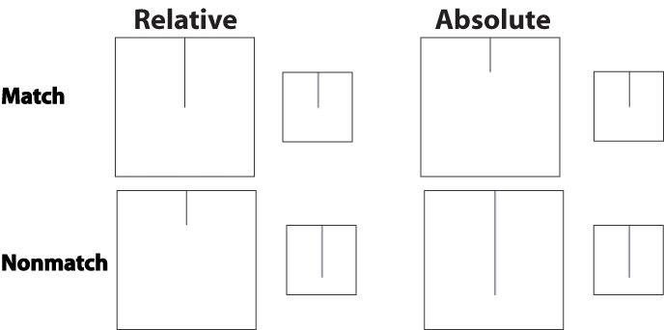
Culture et réponse cérébrale aux jugements visuels fondamentaux
(Hedden et al., Psych Science, 2008)
10 Asiatiques de l'Est récemment arrivés aux États-Unis
10 Américains d'origine européenne
IRMf pendant qu'ils évaluaient la taille d'une ligne dans une boîte
  Certaines évaluations sont relatives - elles nécessitent de tenir compte du contexte (taille de la boîte)
  Certaines évaluations sont absolues - nécessitent d'ignorer le contexte (taille de la boîte)

Slide 42
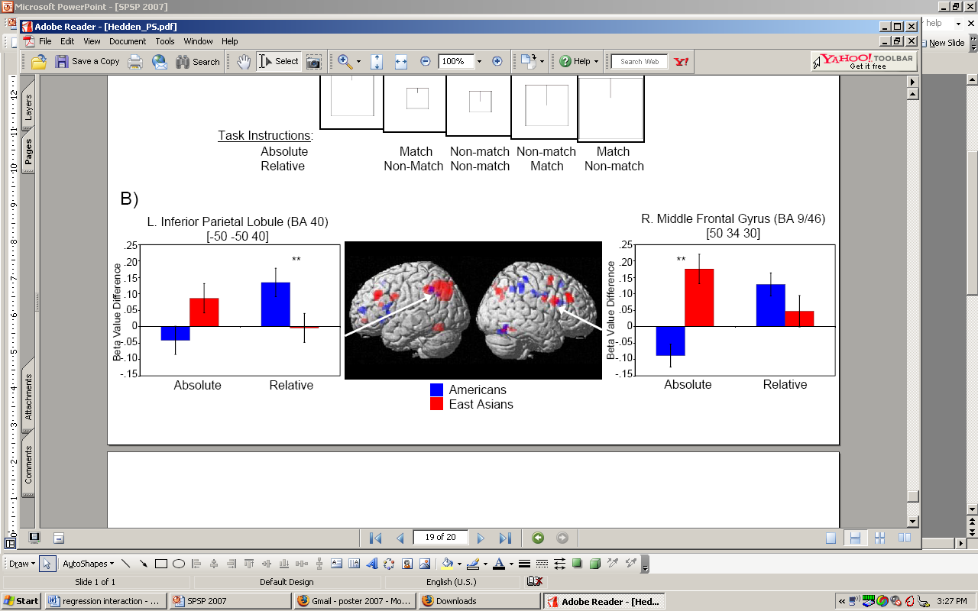
Culture et réponse cérébrale aux jugements visuels
(Hedden et al., Psych Science, 2008)
Le système cérébral (régions pariétales) connu pour être sollicité lors de tâches mentales exigeantes en termes d'attention
  était plus actif chez les Asiatiques de l'Est lors de jugements ignorant le contexte
  était plus actif chez les Américains lors des jugements tenant compte du contexte

Slide 43
Relation avec les mesures SPS
.
Hypothèse :
Les individus dotés d'une haute sensibilité, parce qu'ils traitent l'information de manière plus approfondie, devraient être moins affectés par le contexte culturel.

Slide 44
Résultats
(Aron et al., 2010, SCAN)

Slide 45
Résultats (suite)
(Aron et al., 2010, SCAN)

Slide 46
Corrélats neuronaux
Activation plus importante lors de distinctions visuelles fines (Jagiellowicz et al., 2010)
Interaction avec les différences culturelles lors de tâches de jugement visuel (Aron et al, 2010)
Réponse plus importante aux expressions tristes, neutres et joyeuses, en particulier dans l'insula et les neurones miroirs (Acevedo et al., 2014)
Interaction entre la qualité de l'enfance et la réponse à des images positives et négatives (Acevedo et al, 2017)

Slide 47
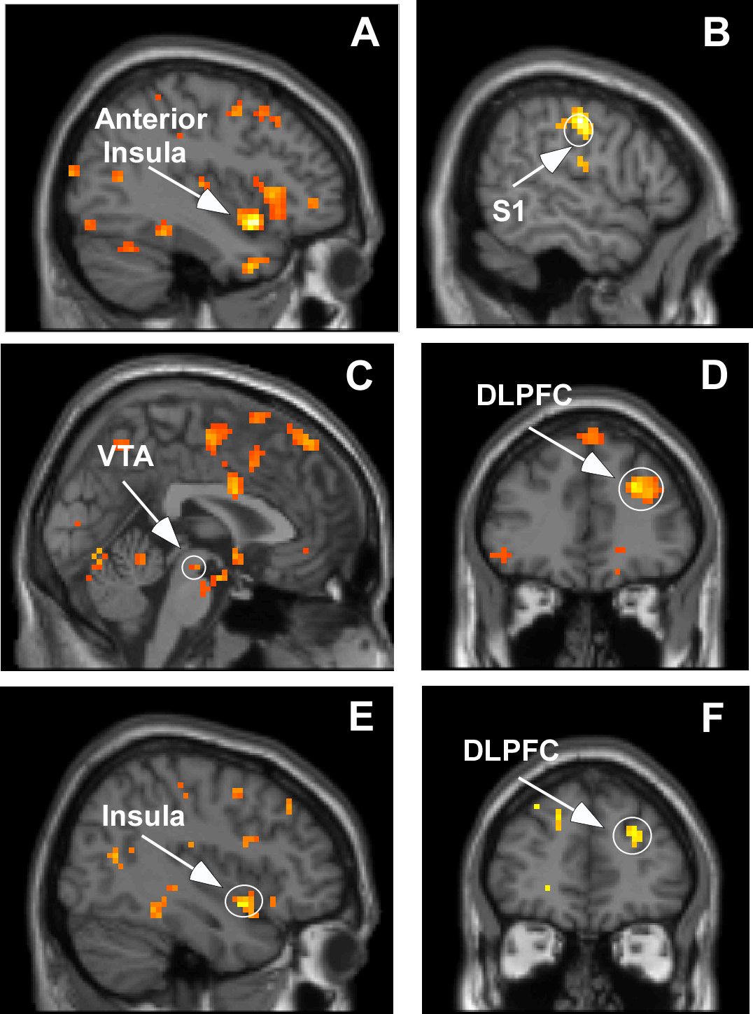
Réponse neuronale plus importante aux états émotionnels des autres, en particulier des partenaires
(Acevedo et al., 2014, Brain & Behavior)
18 jeunes mariés ont été scannés pendant qu'ils regardaient des photos de leur partenaire et d'inconnus affichant des expressions faciales positives, négatives ou neutres.
La STS est associée à une activation neuronale plus forte en réponse aux expressions émotionnelles positives et négatives des autres - régions impliquées dans la conscience, l'empathie, la préparation inconsciente à l'action et la construction du sens
Résultats significativement plus forts pour les partenaires (et pour les stimuli positifs)
Contraste entre le partenaire triste et l'inconnu triste
Partenaire heureux par rapport à un inconnu heureux

Slide 48
Corrélats neuronaux
Activation plus importante lors de distinctions visuelles fines (Jagiellowicz et al., 2010)
Interaction avec les différences culturelles lors de tâches de jugement visuel (Aron et al, 2010)
Réaction plus forte aux expressions tristes, neutres et joyeuses, en particulier dans l'insula et les neurones miroirs (Acevedo et al., 2014)
Interaction entre la qualité de l'enfance et la réponse à des images positives et négatives (Acevedo et al, 2017)

Slide 49
Interaction entre la qualité de l'enfance et la réaction à des images positives et négatives (Acevedo et al, 2017)
14 participants ont été exposés à des stimuli positifs, négatifs et neutres standard (IAPS).
Plus la STS est élevée...
  pour tous les stimuli émotionnels, plus l'activation est importante dans les zones traitant la mémoire émotionnelle, l'apprentissage, l'homéostasie physiologique, la conscience, la réflexion et l'intégration de l'information
  pour les stimuli positifs, plus d’activité dans les zones de traitement de la récompense, d'intégration de soi et des autres (insula), de calme et de satiété
  pour les stimuli négatifs, plus d'activité dans les zones traitant les stimuli négatifs (amygdale) et désactivation des zones de récompense
Les résultats reproduisent ceux de deux études antérieures.

Slide 50
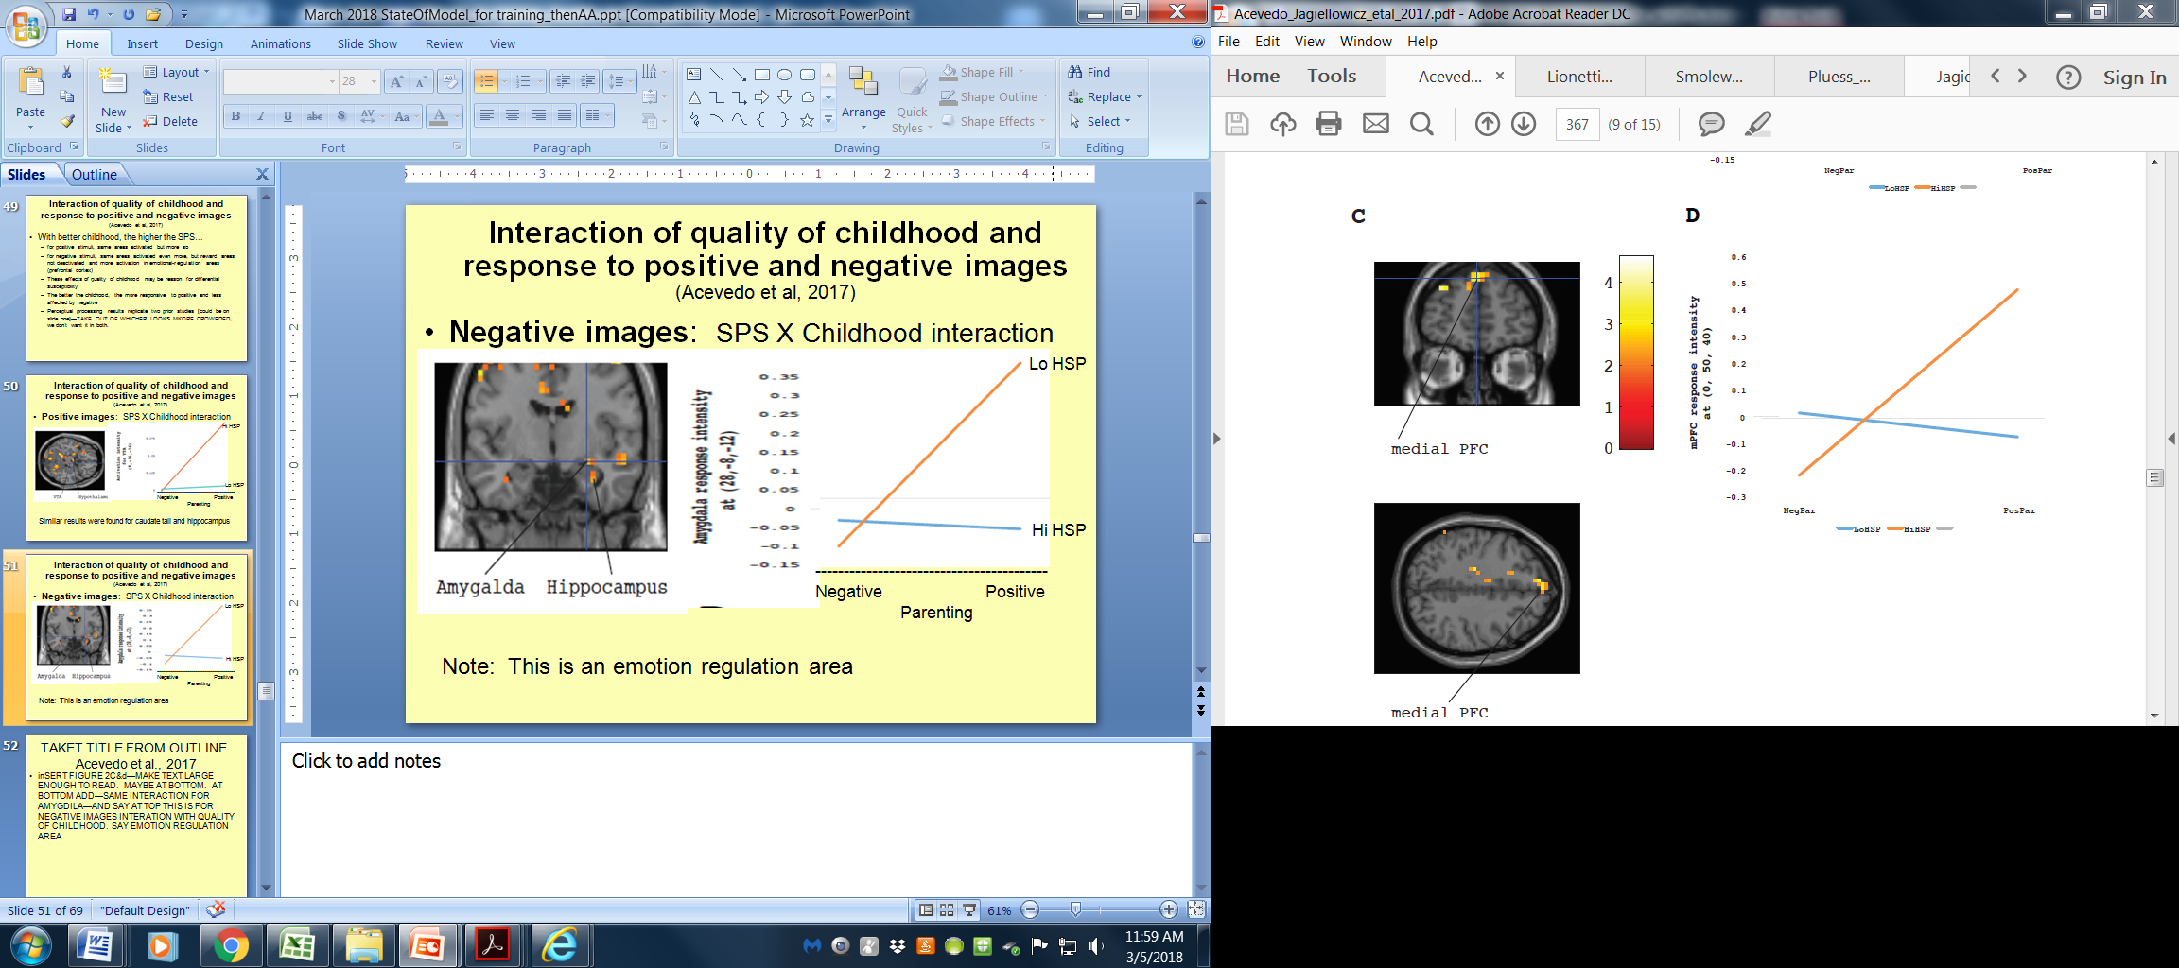
Interaction entre la qualité de l'enfance et la réaction aux images positives et négatives (Acevedo et al, 2017)
Images négatives : Interaction entre le SPS et l'enfance
Hi HSP
Lo HSP
-----------------------------------------
Négative Positive
Parentalité
Remarques : le mPFC est une zone de régulation des émotions
Même interaction pour l'amygdale

Slide 51
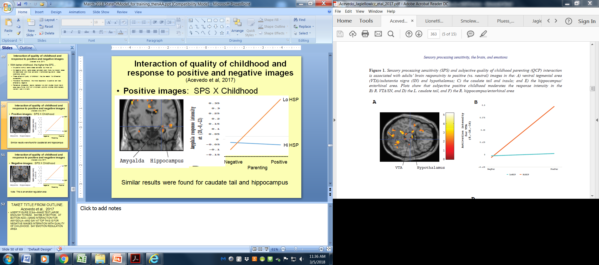
Interaction entre la qualité de l'enfance et la réaction aux images positives et négatives (Acevedo et al, 2017)
Images positives : interaction entre le SPS et l'enfance
Hi HSP
Lo HSP
-----------------------------------------
Négatif Positif
Parentalité
Le VTA est une zone de récompense majeure
Des résultats similaires ont été observés pour la queue du noyau caudé et l'hippocampe

Slide 52
Aperçu
Le concept et sa mesure
Susceptibilité différentielle
Expériences comportementales/émotionnelles
Corrélats neuronaux
Héritabilité et corrélats génétiques
Quelques autres études intéressantes et quelques questions

Slide 53
Héritabilité et corrélats génétiques :
Sérotonine : trois variations : génotype 5-HTTLPR court/court, court/long et long/long ; associé à une susceptibilité différentielle ; corrélation entre le génotype court et l'échelle HSP (Licht et al., 2011)
Dopamine : 98 gènes avec des variants, 10 loci sur 7 gènes corrélés à l'échelle HSP (Chen et al., 2011)
Raisons d'être prudent : domaine de la génétique comportementale en pleine évolution, critères plus stricts pour les corrélations entre gènes uniques ou utilisation de méthodes pangénomiques.
Héritabilité — études sur des jumeaux, l'échelle HSP est clairement héréditaire, mais on ne sait pas comment. (Assary et al., soumis)

Slide 54
Aperçu
Le concept et sa mesure
Susceptibilité différentielle
Expériences comportementales/émotionnelles
Corrélats neuronaux
Héritabilité et corrélats génétiques
Quelques autres études intéressantes et quelques questions
Résumé

Slide 55
Autres études intéressantes
Relations amoureuses
  plus facilement ennuyés (Aron et al., 2010)
  comportement sexuel différent (par exemple, moins d'intérêt pour la variété, moins d'expériences négatives (Aron, 2006)
Parentalité
  Perçoivent leur foyer comme plus chaotique, mais ont également une perception plus juste de son degré de chaos (Wachs, 2012)
  Plus stressés, mais plus connectés (Aron & Aron, en cours d'examen)
Lieu de travail (analyses ne contrôlant pas N)
  Plus affectés par le stress (par exemple, Evers, Rasche et Schabracq, 2008)
  Bien-être moindre, mais les superviseurs ont mieux évalué leurs performances (Bhavani, 2011)

Slide 56
Autres études intéressantes
Comparaison des études IRMf sur le SPS, le spectre autistique, la schizophrénie et le stress post-traumatique :
  En réponse à des stimuli sociaux et émotionnels, la STS active de manière différentielle les régions du cerveau impliquées dans le traitement des récompenses, la mémoire, l'homéostasie physiologique, le traitement de soi et des autres, l'empathie et la conscience. (Acevedo et al., 2018)
  Corrélation significative (0,26) entre l'échelle de l'émerveillement à 6 items (Shiota et al., 2006) et l'échelle HSP (Aron, Aron & Tillman, 2019)
  Mesure du comportement des enfants (Leonetti, en cours)

Slide 57
Normes et échelles standard
Les mesures de N, de la dépression et de l'anxiété sont-elles correctement normalisées pour les personnes présentant ce trait, compte tenu de leurs réactions émotionnelles plus fortes ?
Sur une échelle de 1 à 5, la population totale pourrait avoir une moyenne de 3 pour ces mesures, mais les personnes présentant un trait élevé pourraient avoir une moyenne de 4, un niveau normal pour ce groupe en raison d'une plus grande réactivité émotionnelle, et non parce qu'elles sont névrosées.
Exemples d'items tirés de l'échelle N des Big Five :
  S'inquiète beaucoup.
  Peut être tendu.
  Peut être d'humeur changeante.
  Est émotionnellement stable, ne se vexe pas facilement (rev.).

Slide 58
Les personnes très sensibles qui comprennent ou pas ce trait de personnalité
Est-il important que les études sur l'épuisement professionnel, par exemple, utilisent des échantillons dans lesquels les personnes ayant obtenu des scores élevés ne savent pas qu'elles sont dotées d'une haute sensibilité ?
Nécessaire : Une étude longitudinale à répartition aléatoire visant à déterminer la réduction du stress, des problèmes de santé et de l'épuisement professionnel, ou l'amélioration de l'estime de soi, après une psychoéducation sur la STS.

Slide 59
Merci de votre attention
Pour obtenir les fichiers PDF de la plupart de ces recherches,
et une copie de ces présentations PowerPoint :
www.hsperson.com

